Slide 1
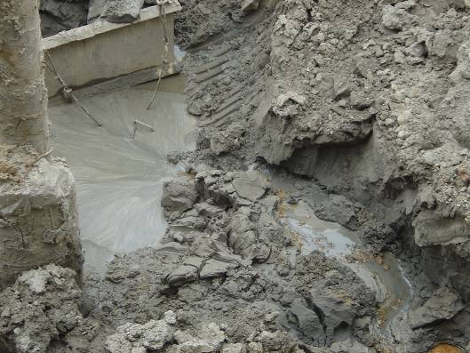
如切如磋 如琢如磨
五、流砂及其防治
流砂现象：
当土质为 细砂或粉砂 ，又采用集水坑降水时，基坑一旦开挖到地下水位以下（约0.5米），坑底下的土有时会形成流动状态，随地下水一起涌入坑内，就形成流砂。
流砂的危害：
（1）施工条件恶化；
（2）地基完全丧失承载能力；
（3）基坑边坡塌方；
（4）附近建筑物沉降，倾斜；
（一）流砂产生的条件

Slide 2

如切如磋 如琢如磨
（二）流砂形成原因
流砂形成原因 | 内因 | 土质问题—— 均匀：颗粒级配中，土的不均匀系数小于5； 粘性差 ：土的颗粒组成中，粘粒含量<10％，粉粒含量＞75%； 土松：天然空隙比>0.75； 水多：含水量>30%； 因此，流砂易在粉土、细砂、粉砂和淤泥土中发生。
 | 外因 | 与土重作用相反的动水压力—— 动水压力的性质 ： （1）作用方向与水流方向相同； （2）与水力梯度即水头差成正比； （3）与渗透路径成反比。

Slide 3
如切如磋 如琢如磨
（三）流砂的防治措施
防治原则：“治砂必先治水”；
措施 | 原理
强挖并抛大石块法 | 减小或平衡动水压力
枯水期施工
水下挖土法
人工降低地下水位 | 减小水位差，或改变动水压力作用方向
止水帷幕 | 截断地下水流
打钢板桩 | 加长渗透路径

Slide 4
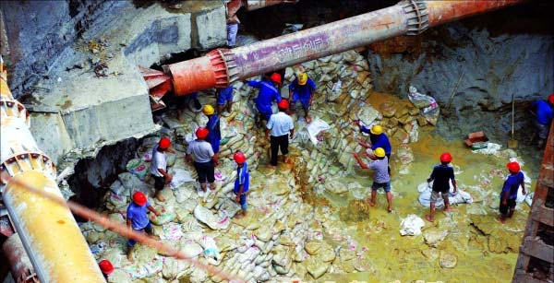
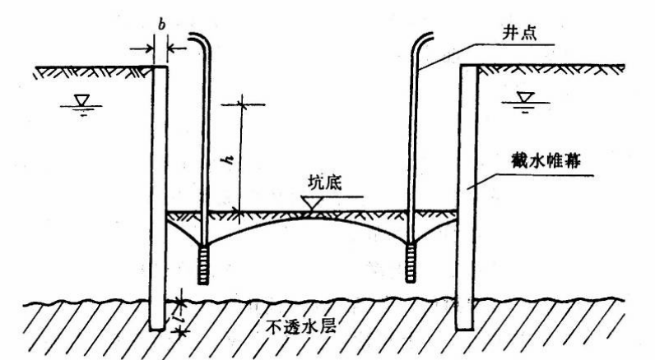
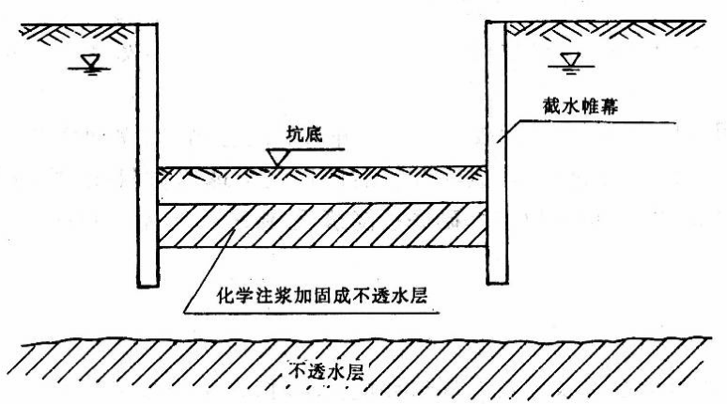
如切如磋 如琢如磨

